Slide 1
KEMs voor maatschappelijke transities
9 mei 2023
Paul Hekkert
Hoogleraar Industrieel Ontwerpen TU Delft
Wetenschappelijk boegbeeld topsector Creatieve Industrie

Slide 2
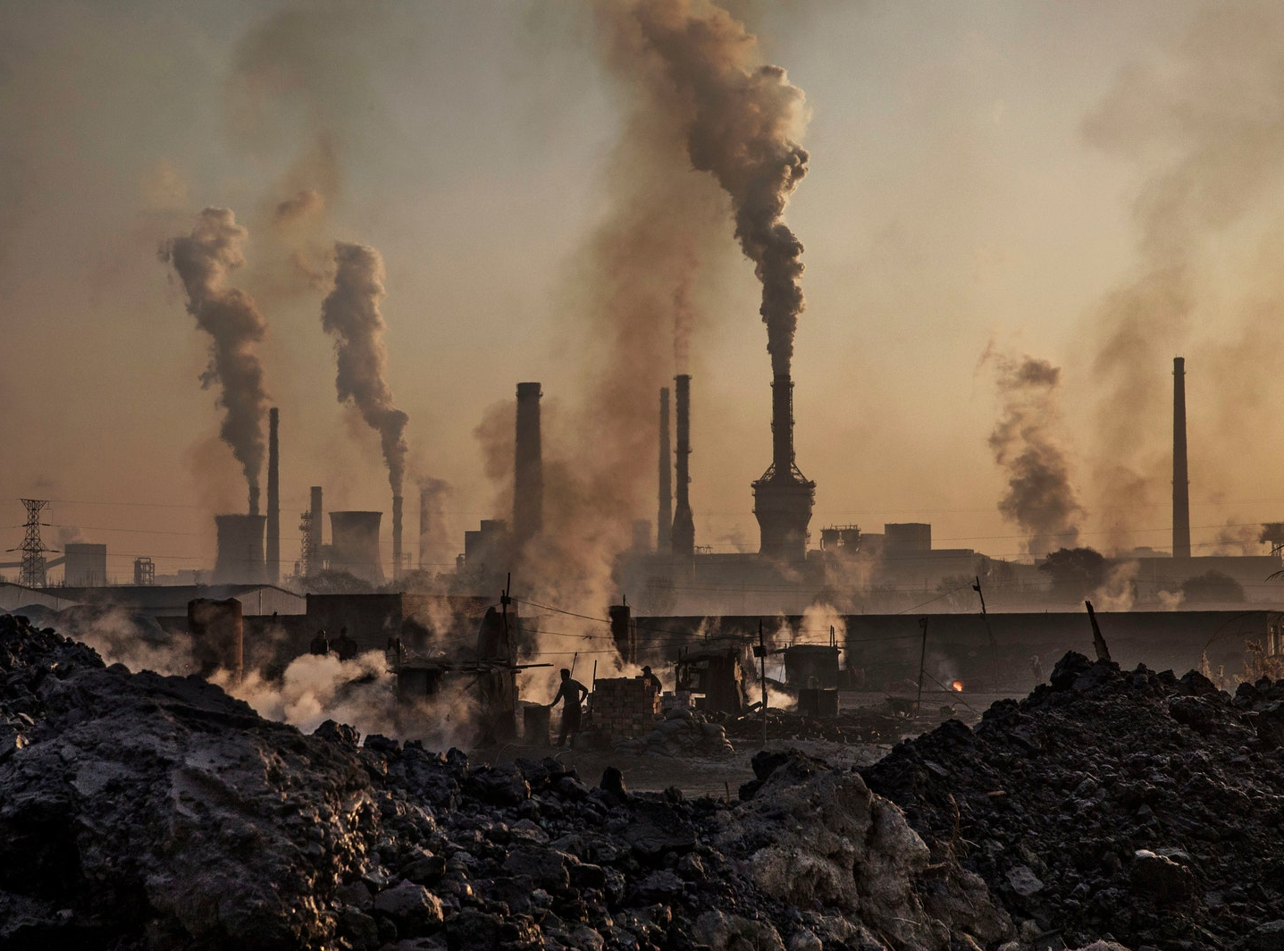
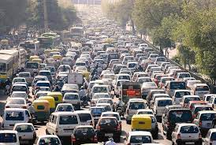
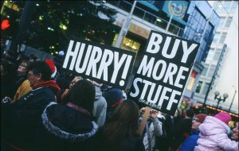
Maatschappelijke uitdagingen

Slide 3
Maatschappelijke transities:
gezonde | duurzame | digitale | verbonden | inclusieve

Slide 4
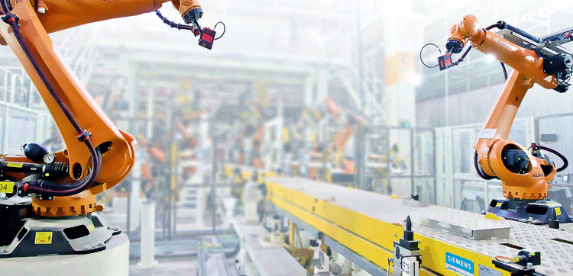
Key Enabling Technologies

Slide 6
X
Probleem/mismatch/weerstand tussen maatschappij en technologie

Slide 7
<
>
<
>
Beroep op ontwerper

Slide 8
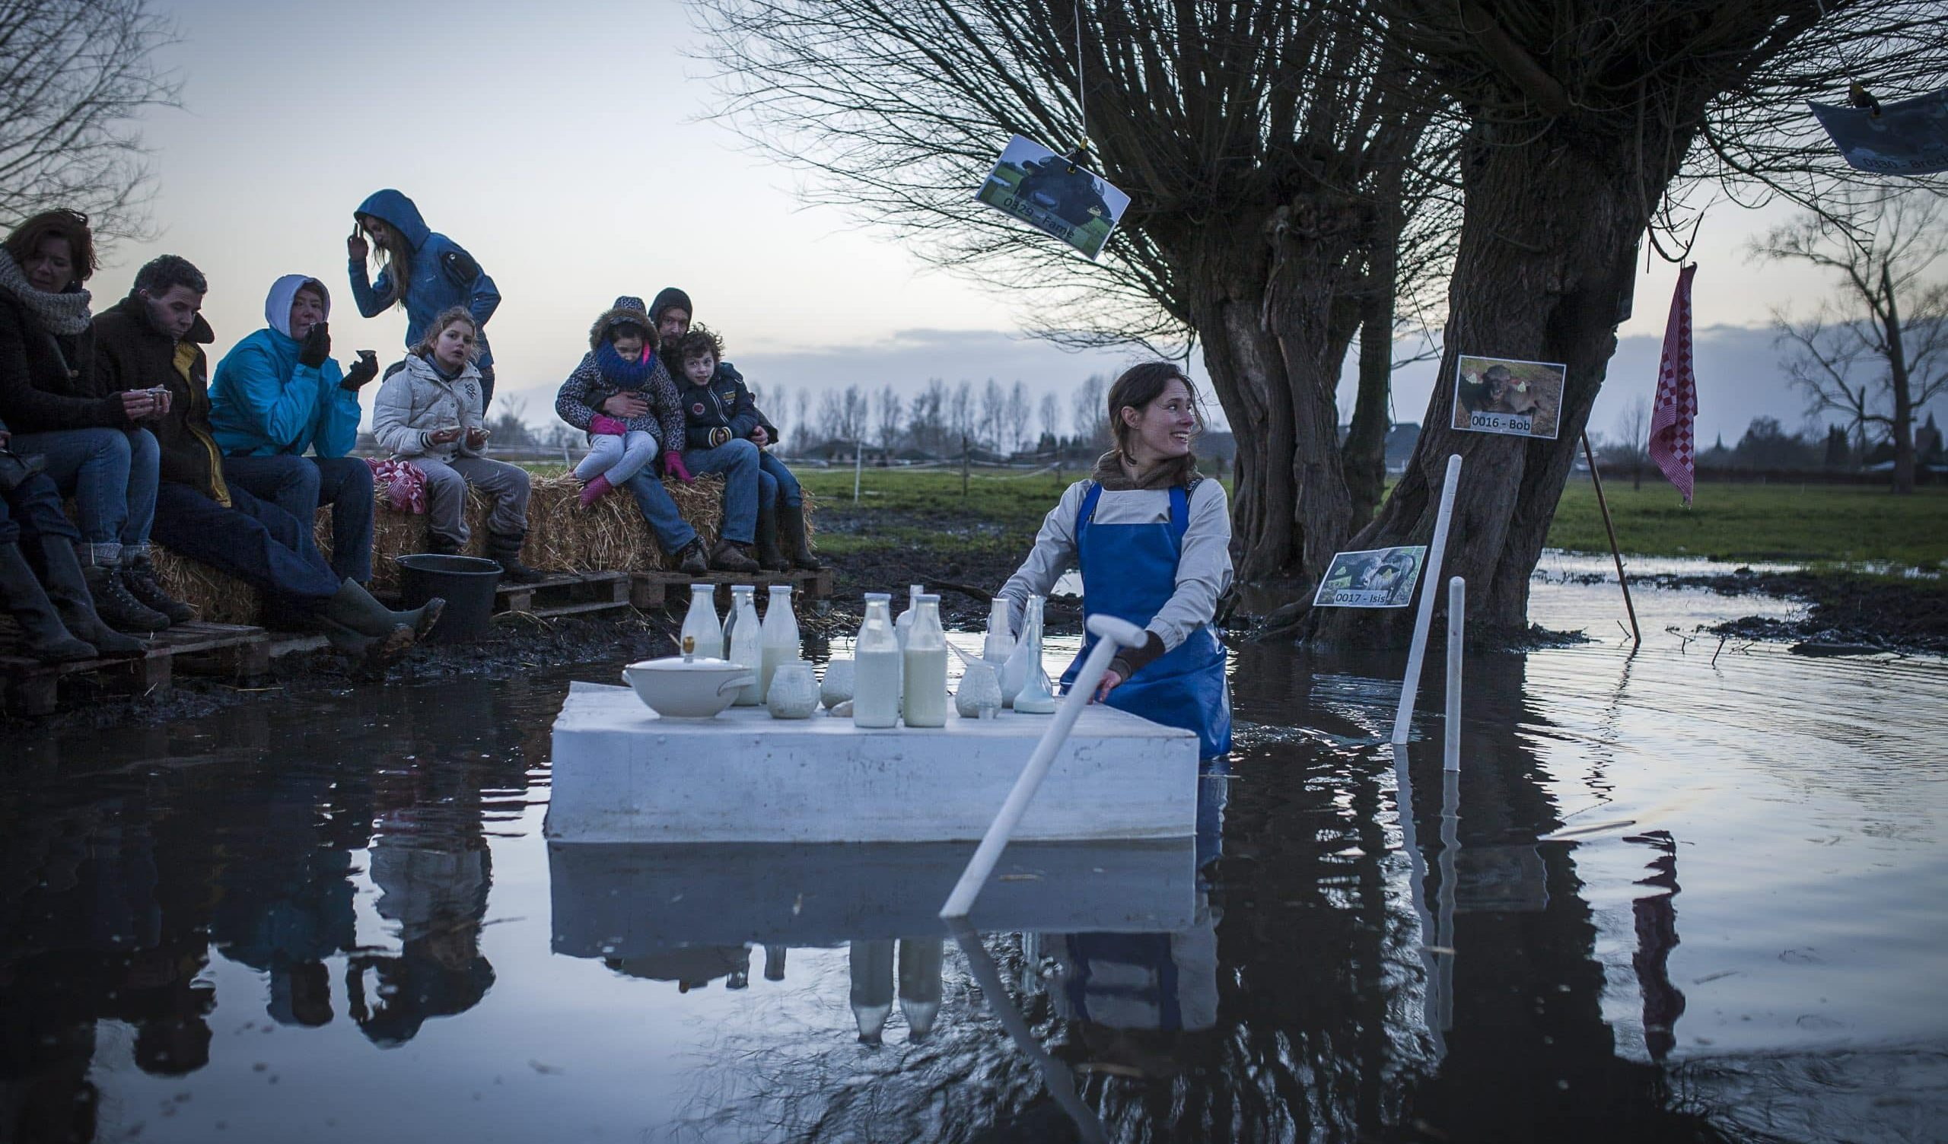
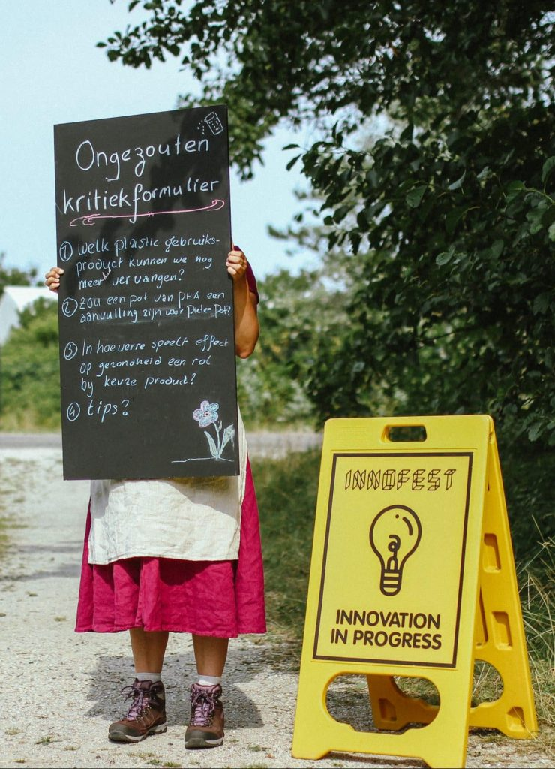
Optie 1: Kracht van de creatieve industrie / ontwerper
* Dit zijn fotos van cases van de KEM website

Slide 9
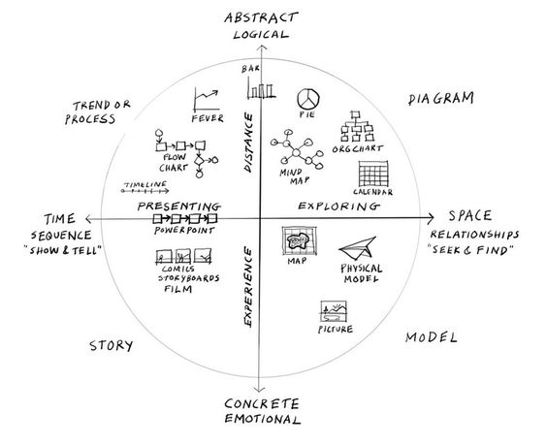
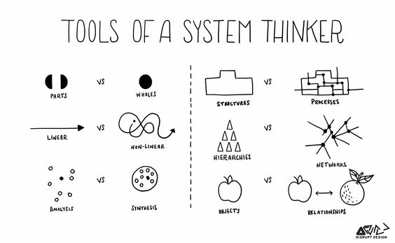
Optie 2: Kracht van de creatieve industrie / ontwerper

Slide 10
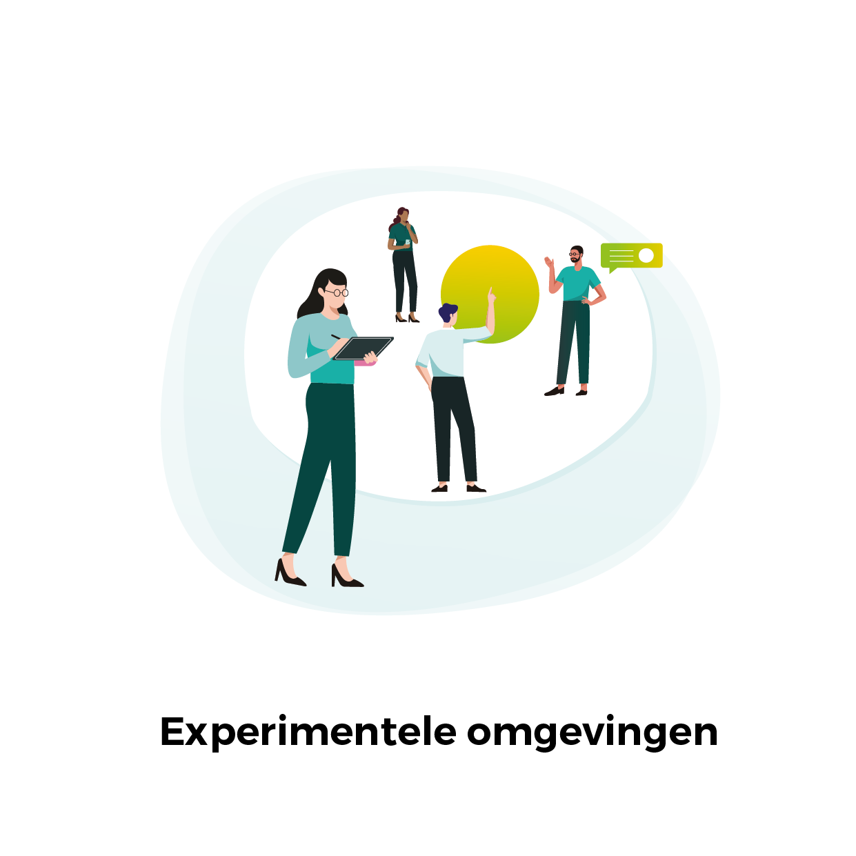
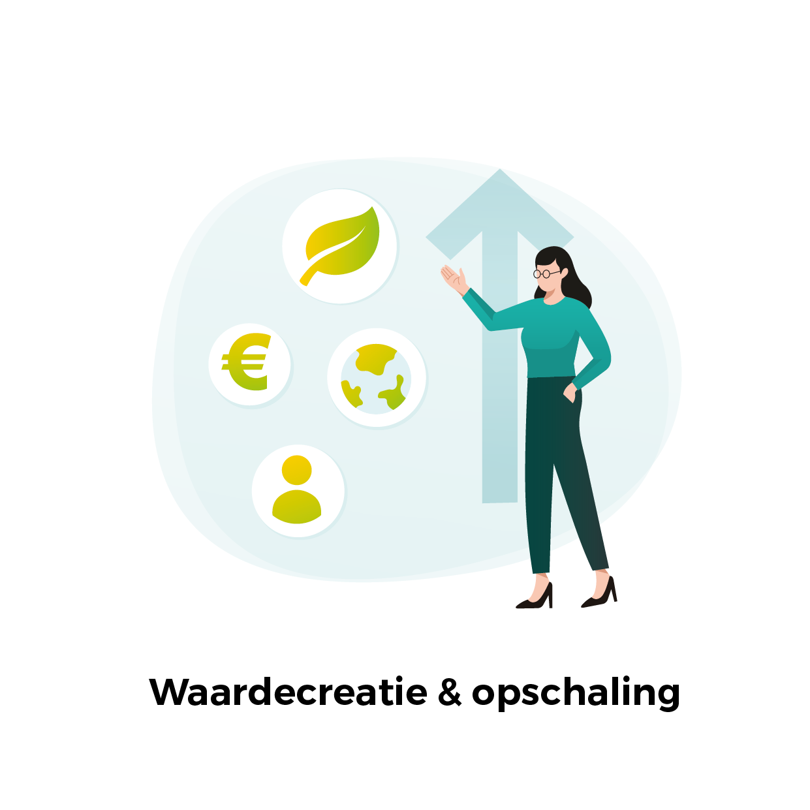
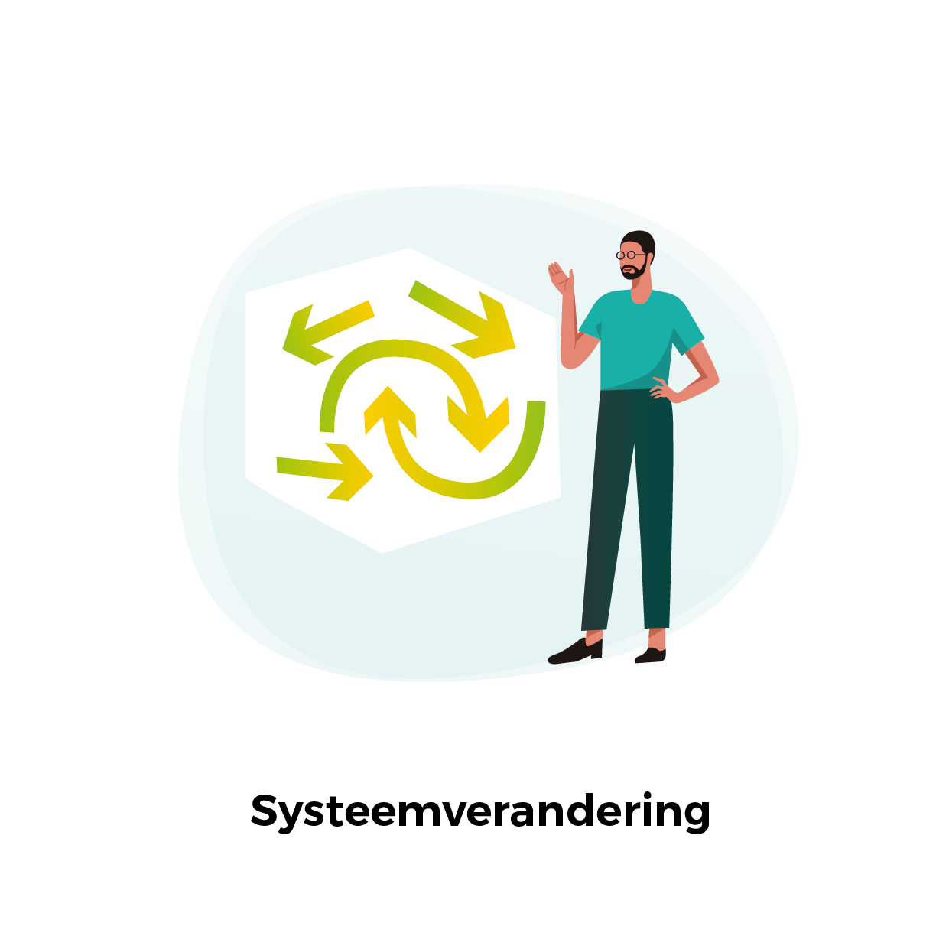
Key Enabling Methodologies
KEM categorieen

Slide 11
Key Enabling Methodologies
Stip op de horizon Richting geven aan verandering door een (gezamenlijk) doel te onderzoeken, ontwerpen en/of visualiseren
Gezamenlijk verandering realiseren Het betrekken van belanghebbenden bij een vraagstuk om gezamenlijk de benodigde verandering te kunnen onderzoeken, vormgeven en teweegbrengen
Grip op gedrag Verandering teweegbrengen door menselijk gedrag te leren begrijpen en te beïnvloeden, of mensen in hun kracht te zetten
Innoveren met behulp van experiment Het aanjagen en vormgeven van experiment om innovaties te testen, ontwikkelen en/of klaar te stomen voor toepassing in de praktijk

Slide 12
Key Enabling Methodologies
Waardevolle verandering Nieuwe vormen van economische, maatschappelijke, culturele en/of ecologische waarde creëren en snelle opschaling van interventies mogelijk maken
Verandering vanuit systeemperspectief Transities begrijpen en vormgeven door middel van een toekomstgerichte en systeemgerichte aanpak
Working (with) the rules of the game Inzicht geven in de effecten van instituties en ondersteunen van institutionele veranderings-processen
Meten & bijsturen De verandering die een interventie (binnen een systeem) teweeg-brengt, monitoren, zodat er, waar nodig, bijgestuurd kan worden

Slide 13
Hoe kan je met KEMs aan de slag?
KEMs toepassen in de praktijk vraagt een getrainde professional
Disclaimer toepassing

Slide 14
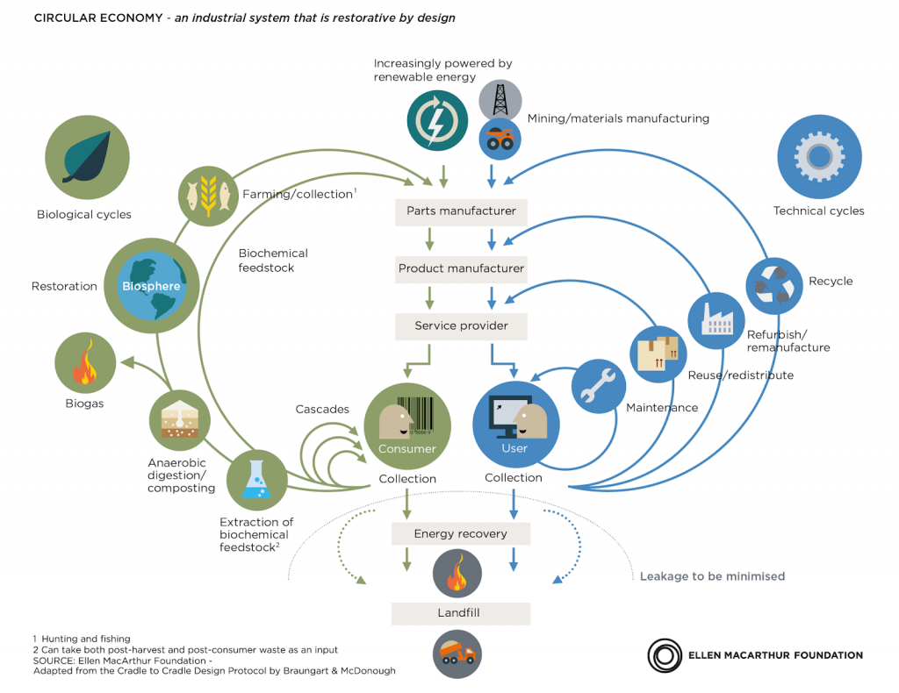
KEM-agenda: generieke methoden
Transitie-specifiek
KEM agenda is geen volledige catalogus van alle beschikbare methoden
KEM agenda bevat generieke methoden; methoden die je altijd kan toepassen ongeacht soort transitie waarop je je richt.
maar er zijn ook methoden ontwikkeld die specifiek zijn voor een specifieke transitie. die zijn hier niet in opgenomen. zoals bijv. circulaire economie.

Slide 15
VRAGEN?

